Slide 1
2019 융합소프트웨어 종합설계
Software Architecture Documentation
3팀
강주영 김지수 문혁주 이은무 이한빈 정영모
Notes:
화학약품 종합 관리 시스템에 대한 Software Architecture Document 발표를 맡은 정영모 입니다.

Slide 2
CONTENTS
1. Coding Guideline
2. Class Design
3. Table Design
Notes:
저희 이번 발표는
1. ~ 2.~ 3.~ 내용의 순으로 발표하도록 하겠습니다.

Slide 3
1. Coding Guideline
Notes:
첫번째로, 코딩 템플릿에 대한 가이드라인 입니다.

Slide 4

1. Coding Guideline
Notes:
우선 저희 어플리케이션의 백엔드 환경은 스프링 부트 프레임워크를 사용합니다.

Slide 5
1. Coding Guideline
ORM, JPA
시스템에서 사용되는 정보들은 RDB에 저장
개발 환경은 Java언어 기반
RDB테이블은 Java 언어로(객체지향적으로) 접근하기 어렵다
ORM
JPA
RDB 테이블을 객체지향적으로 사용하기 위한 기술
ORM을 사용하면 RDB 테이블을 객체지향적으로 다룰 수 있게 됨
자바의 ORM 구현체들에 대한 표준 인터페이스
@Entity가 있는 클래스 + CrudRepository 인터페이스
Notes:
그리고, JPA라는 기술을 사용하게 됩니다. JPA를 통해 자바 환경에서 RDB 테이블을 객체지향적으로 사용 할 수 있습니다.
그 중 @Entity가 있는 클래스 + CrudRepository 인터페이스가 사용 됩니다.

Slide 6
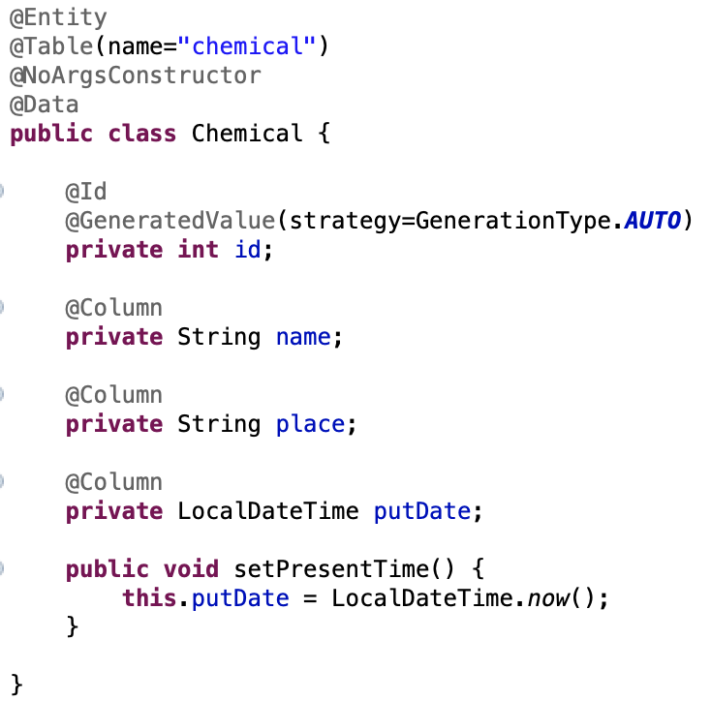
1. Coding Guideline
@Entity 클래스
@Entity 어노테이션이 적용된 클래스 →
JPA가 관리하는 클래스 (테이블과 매핑 될 클래스)
@Table(name=“chemical”) :
테이블 이름을 지정
@NoArgsConstructor :
Lombok 라이브러리 → 디폴트 생성자
@Data :
Lombok 라이브러리 → getter, setter
이 클래스의 인스턴스 변수들과 일치하는 어트리뷰트들로 이루어진 데이터베이스 테이블이 자동으로 생성되고, 이 클래스의 인스턴스 하나는 테이블의 튜플 하나와 매핑된다
Notes:
먼저 @Entity 어노테이션이 붙은 클래스에 대해 설명드리겠습니다.
클래스 위에 @Entity가 붙으면, JPA가 관리하는 클래스가 되며, 이는 테이블과 매핑 될 클래스가 됩니다.
@Table로 테이블 이름을 지정할 수 있고,
Lombok이라는 라이브러리를 사용하여 디폴트 생성자, 게터 세터를 타이핑 없이 사용 가능할 수 있게 됩니다.
이 클래스의 인스턴스 변수들과 일치하는 어트리뷰트들로 이루어진 테이블이 자동으로 생성되고, 이 클래스의 인스턴스 하나는 테이블의 튜플 하나와 매핑되게 됩니다.

Slide 7
1. Coding Guideline
@Entity 클래스
@Id : PK와 매핑
@GeneratedValue : 키 자동 생성
@Column : DB 어트리뷰트 하나와 매핑
id라는 PK를 가지고, name, place, putDate의 어트리뷰트를 가진 chemical이라는 테이블과 매핑되는 클래스
Notes:
@Id로 PK와 매핑시켜줄 수 있고,
@Column으로 RDB의 어트리뷰트 하나와 매핑시켜줄 수 있습니다.
예제로 설명드리겠습니다.
본 템플릿의 예제는 하나의 멤버가 여러개의 약품을 추가하게 된 상황을 예로 들어 작성한 템플릿 입니다.
여기 보이는 Chemical이라는 클래스는 화학 약품을 나타내는 chemical이라는 테이블 명을 가지고, id라는 PK, name, place, putDate라는 속성을 가진 테이블과 매핑됩니다.

Slide 8
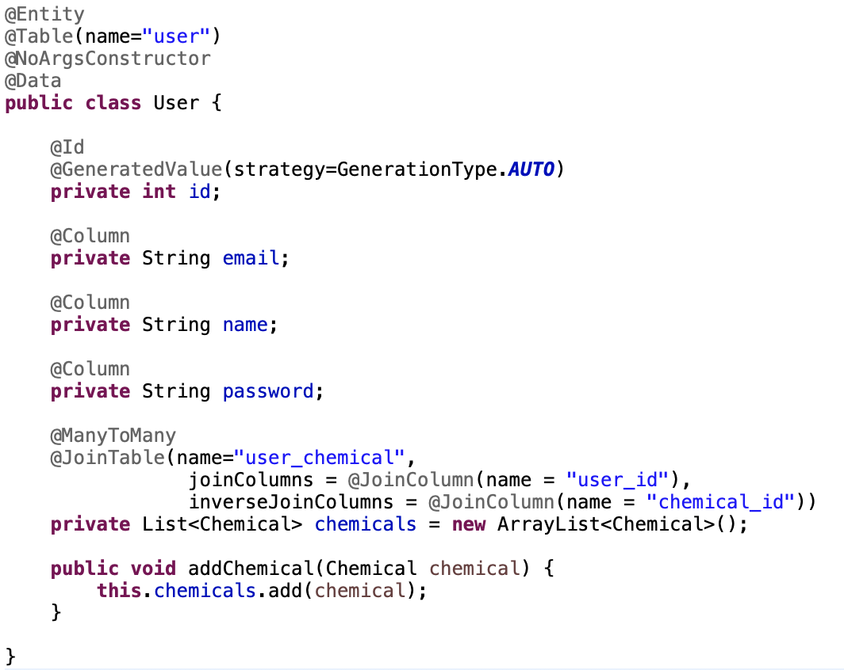
1. Coding Guideline
@Entity 클래스
id라는 PK를 가지고, email, name, password라는 컬럼을 가진 user라는 테이블과 매핑되는 클래스
@ManyToMany or @OneToMany : 테이블 간의 릴레이션십 매핑. user테이블의 id와 chemical테이블의 id를 이용한 연결 테이블이 생성 되고 many to many 관계가 설정된다.
Notes:
User 클래스도 앞의 Chemical 클래스와 비슷하게 구성 되어 있지만, 다른 점은 엔티티들간의 연간 관계를 설정 해 줄 수 있다는 것입니다.
@ManyToMany, @OneToMany 등을 통해 엔티티들의 연관관계를 설정해 줄 수 있습니다.
user 대 chemical이 OneToMany관계이지만, 보통 OneToMany는 many의 입장에서 one을 참조하게 되지만, 저는 user가 chemical들을 참조하기 위해서 ManyToMany로 설정하였습니다.
저장되어 있는 User 엔티티를 불러오면, 자동적으로 연관된 chemical들도 함께 따라오게 됩니다.

Slide 9
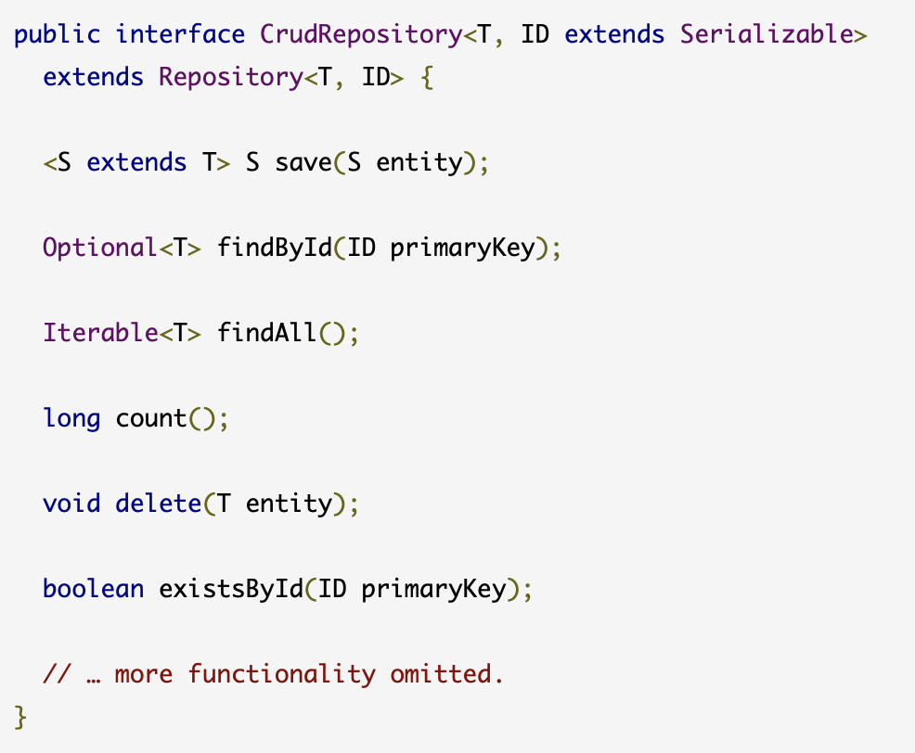
1. Coding Guideline
CrudRepository Interface
CrudRepository 인터페이스를 이용해 데이터베이스의 CRUD 연산을 간편하게 수행 가능하다.
각 @Entity가 있는 클래스 마다 CrudRepository를 상속받는 하나의 인터페이스를 만들어 주면 되며, 각 테이블의 모든 연산은 해당 테이블의 인터페이스를 통해 이용하면 된다.
save, delete와 같은 메소드는 이미 정의되어 있으므로, 바로 사용 가능하다
Notes:
그 다음으로는 CrudRepository interface에 대해 설명 드리겠습니다.
JPA에서 RDB로의 연산은 이 인터페이스로 간편하게 수행 할 수가 있습니다.
각 엔티티마다 CrudRepository를 상속받는 하나의 인터페이스를 만들어 주면 되며, 각 테이블의 모든 연산은 이 인터페이스를 통해 이용하면 됩니다.
save, delete와 같은 연산은 이미 정의된 메소드를 호출해 이용 할 수 있습니다.

Slide 10
1. Coding Guideline
CrudRepository Interface
쿼리 메소드 : 정해진 규칙에 따라 메소드를 정의만 해 주면(구현 안해도 됨) SQL 쿼리를 작성 하지 않고, 코드상의 구현 없이도 질의를 수행 가능하다
예를 들어 findByEmail이라는 메소드를 정의 해 주면, 테이블의 속성 중 해당 email 값을 가지고 있는 튜플을 리턴해준다
Notes:
여기서 가장 중요한 특징은 쿼리 메소드라는 것인데,
정해진 규칙에 따라 메소드를 정의만 해 주면, SQL 쿼리를 작성하지 않고도 질의를 수행 할 수 있다는 것 입니다.

Slide 11
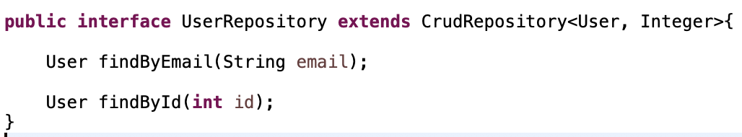
1. Coding Guideline
CrudRepository Interface
findByEmail(email) :
user테이블의 email 속성의 값 중 파라미터로 들어오는 email의 값에 해당하는 튜플을 찾아서 User클래스의 인스턴스로 리턴
findById(id) :
user테이블의 id컬럼(PK)의 값 중 파라미터로 들어오는 id의 값에 해당하는 튜플을 찾아서 User클래스의 인스턴스로 리턴
Notes:
예를 들어 findByEmail은 email 속성의 값 중 파라미터로 들어오는 email의 값에 해당하는 튜플을 찾아서 User 클래스의 인스턴스로 리턴해주는 기능을 수행해 주게 됩니다.

Slide 12
1. Coding Guideline
키-값 쌍으로 이루어진 데이터를 전달하기 위해 사용하는 양식
키는 문자열, 값에는 정수, 실수, 문자열, 배열, 또다른 키-값 형식의 객체가 올 수 있다
유저의 모든 요청은 JSON형식으로 변환 되어 시스템에 요청되게 된다.
{ “key” : “value”, “key2” : 3 } 과 같이 사용 가능
JSON
Spring boot에는 JSON형식으로 들어온 요청을 자동으로 클래스에 매핑 시켜주는 기능이 있다.
따라서 { “chemical” : { “name” : “chemical_name”, “place” : “place_3” } } 과 같이 들어온 요청을 Chemical 클래스의 인스턴스로 자동 매핑 해준다.
Notes:
다음으로 간략히 설명드릴 내용은 JSON입니다.
GUI와 폼 등이 있는 프론트엔드단과 데이터 조작을 하는 백엔드단이 서로 이 JSON 형식으로 통신을 합니다.
또 Spring boot에서는 JSON을 클래스의 인스턴스로 자동 매핑 해 줍니다.

Slide 13
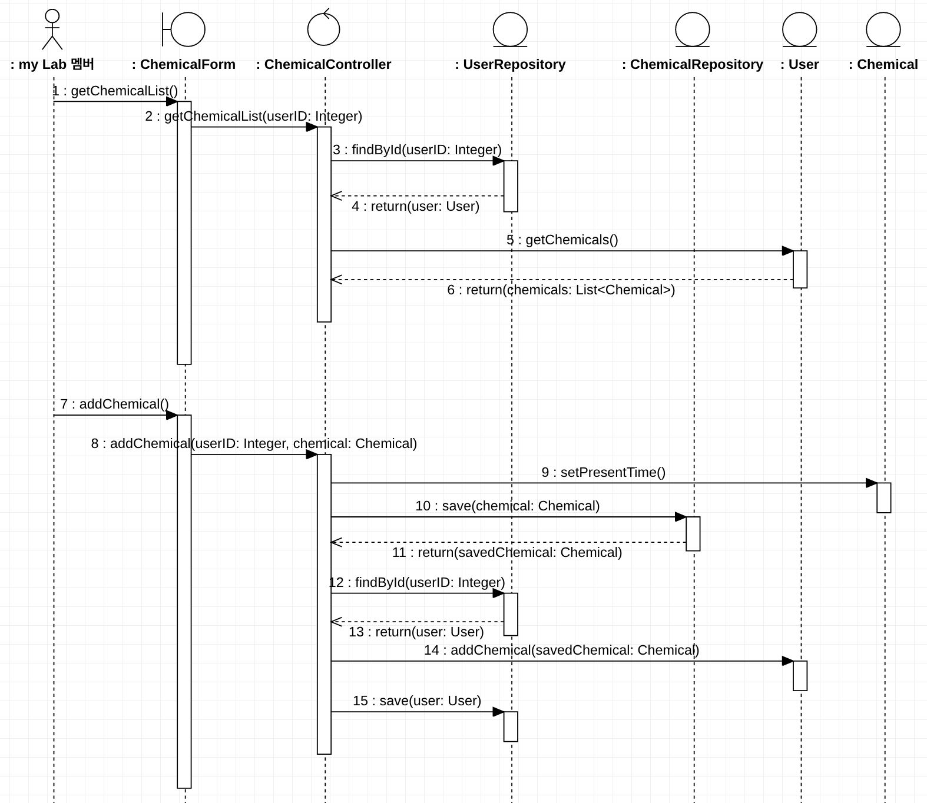
1. Coding Guideline
Sequence Diagram
Notes:
read, create 연산에 대한 시퀀스 다이어그램 입니다.
유저가 자신이 추가한 약품 목록을 읽어오는 기능과, 새로운 약품 하나를 추가하는 기능을 바탕으로 템플릿을 작성하였습니다.

Slide 14
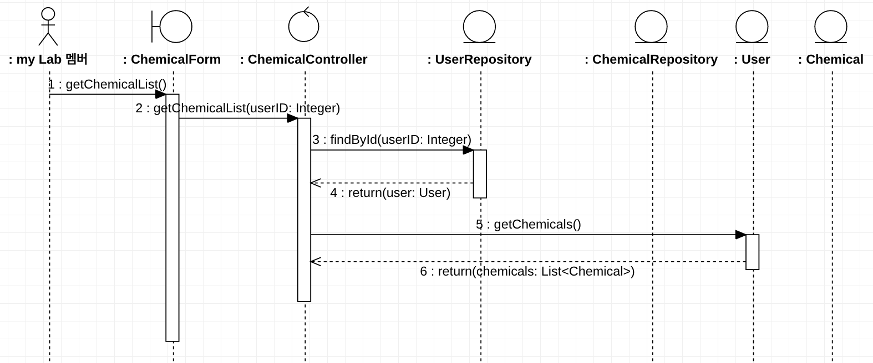
1. Coding Guideline
화학 약품 리스트 불러오기
Notes:
우선 화학 약품 리스트 불러오기에 대한 템플릿 입니다.

Slide 15
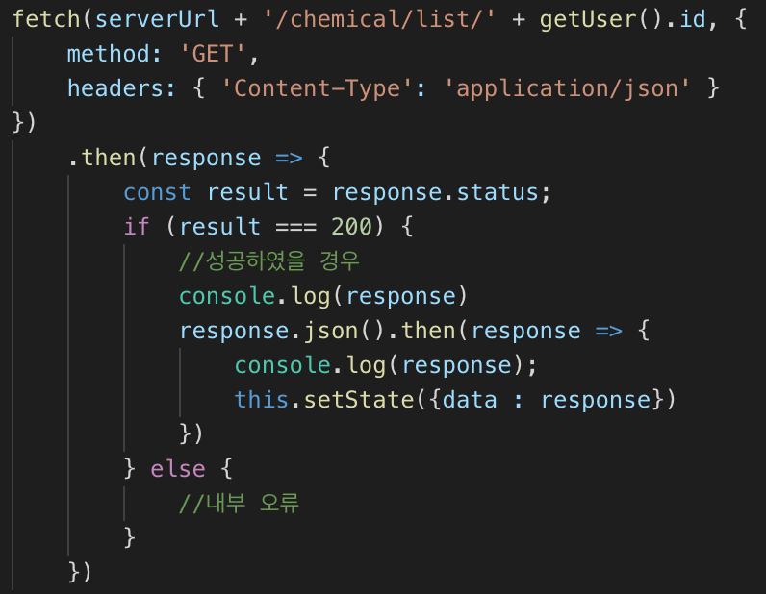
1. Coding Guideline
화학 약품 리스트 불러오기
ChemicalForm
Notes:
폼에서 유저의 id를 받아 백엔드단으로 http 요청을 보내줍니다.

Slide 16
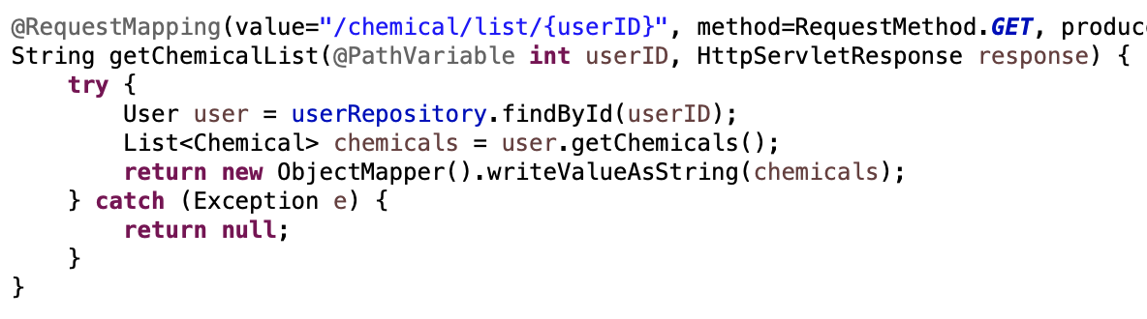
1. Coding Guideline
Implementation (Control Class)
➔ 입력 : 해당 유저의 id(userID)
userRepository의 findByID 메소드를 호출해 해당 유저의(id) User 클래스 인스턴스를 리턴받는다.
user 인스턴스 안에는 chemicals라는 속성으로 유저가 추가한 모든 화학약품들의 리스트가 존재한다. (Chemical 클래스의 리스트)
getter를 통해 chemicals를 요청의 결과로 돌려준다. (JSON형식으로)
Notes:
컨트롤 클래스에서 @Entity클래스의 메소드, CrudRepository에 선언된 메소드를 호출하게 됩니다.
요청으로 user의 식별자인 id가 파라미터로 들어오게 됩니다.
userRepository의 findByID 메소드를 통해 해당 id의 유저를 불러올 수 있으며,
해당 인스턴스 안에는 연관관계가 설정 된 Chemical의 리스트가 인스턴스 변수로 들어있게 됩니다.
게터로 해당 변수를 불러와서 리턴 해 주게 되면, 유저가 추가한 화학 약품의 리스트의 read가 성공하게 됩니다.

Slide 17
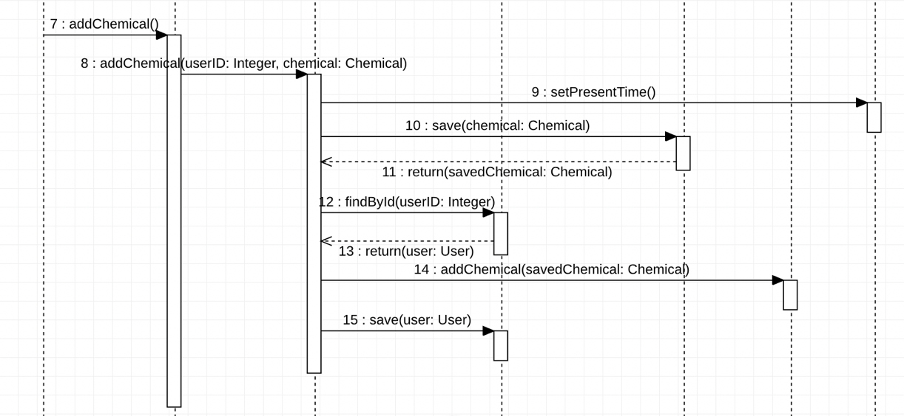
1. Coding Guideline
화학 약품 추가하기
Notes:
다음은 화학 약품 추가하기에 대한 템플릿 입니다.

Slide 18
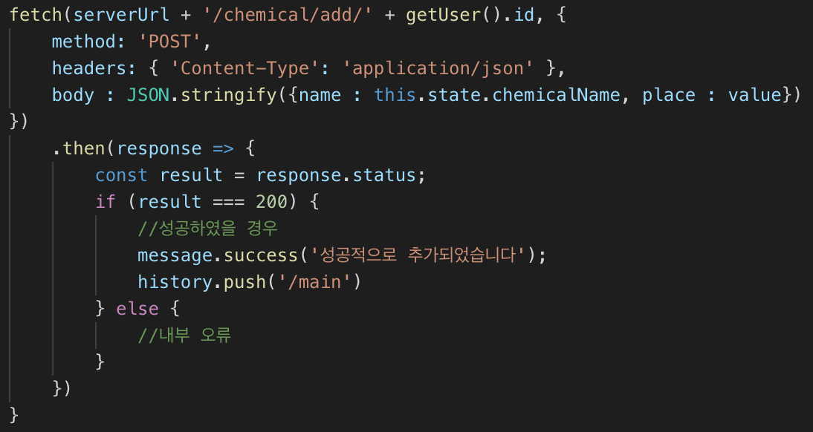
1. Coding Guideline
화학 약품 추가하기
ChemicalForm
Notes:
폼에서 유저의 id와 함께 chemical의 name, place를 백엔드단으로 http 요쳥을 보내주게 됩니다.

Slide 19
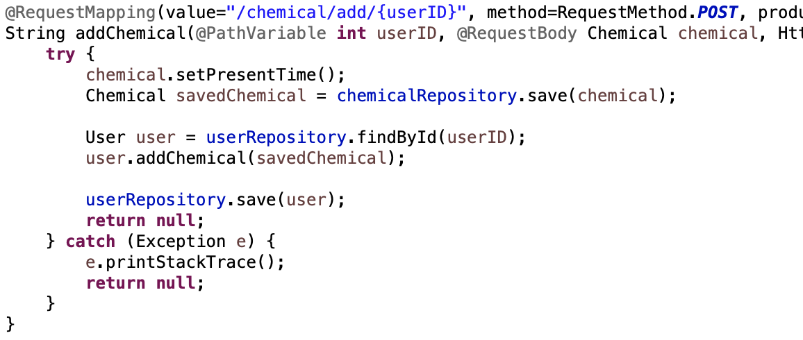
1. Coding Guideline
Implementation (Control Class)
➔ 입력 : 해당 유저의 id(userID), 화학약품의 이름, 화학약품이 보관될 장소(Chemical 클래스의 인스턴스로 자동 매핑)
Chemical 클래스의 setPresentTime 메소드를 통해 현재 시간을 등록해준다.
chemicalRepository의 save 메소드를 통해 화학 약품을 등록 해 주고, primary key(id)가 포함된 완전한 인스턴스 savedChemical을 리턴받는다.
userRepository의 findByID 메소드를 통해 유저를 찾아주고, 해당 유저의 chemicals에 savedChemical을 추가 해 준다.
user를 저장 해 주면, user와 chemical 간의 연간관계 또한 저장 된다.
리턴값은 없다.
Notes:
입력으로 user의 식별자인 userID, JSON 형태의 화학 약품 정보가 자동으로 매핑된 Chemical 인스턴스가 들어오게 됩니다.
우선, chemical클래스의 현재 시간을 등록 해주는 setPresentTime 메소드를 통해 현재 시간을 chemical의 인스턴스 변수에 저장 해 두고
chemicalRepository의 save 메소드를 통해 해당 약품을 저장 해 줍니다.
리턴되는 인스턴스에는 chemical의 자동으로 생성된 식별자가 들어 있게 됩니다.
그 다음엔, userRepository의 findById메소드를 호출해 유저를 찾아주며,
유저의 ChemicalList에 위에서 저장 한 savedChemical을 추가 해 준 뒤, save 해 주면
연관관계 또한 저장되게 됩니다.
추가하는 기능 이므로, 리턴값은 없습니다.

Slide 20
2. Class Design
Notes:
두번째로, 클래스 디자인에 대해 설명 드리겠습니다.

Slide 21
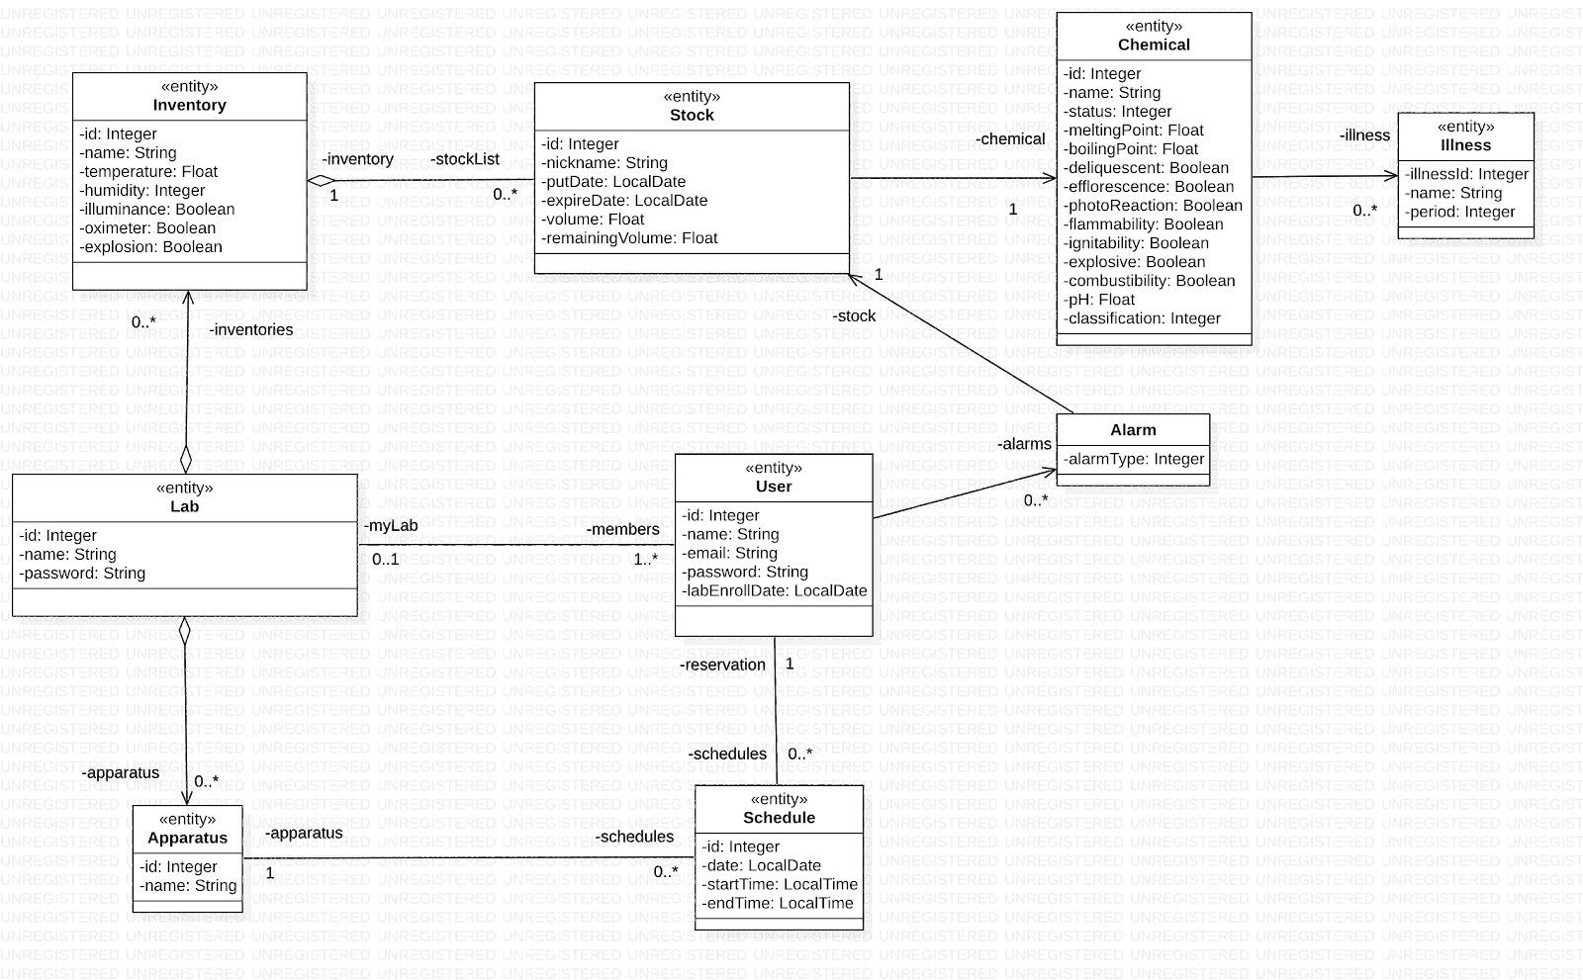
2. Class
Design
Class Diagram
Notes:
전체적인 클래스 다이어그램입니다.
이중 설명을 위해 기능상의 의미가 있는 세 부분으로 나누어서, 또 각 클래스 별로 특징적인 어트리뷰트들을 설명드리겠습니다.

Slide 22
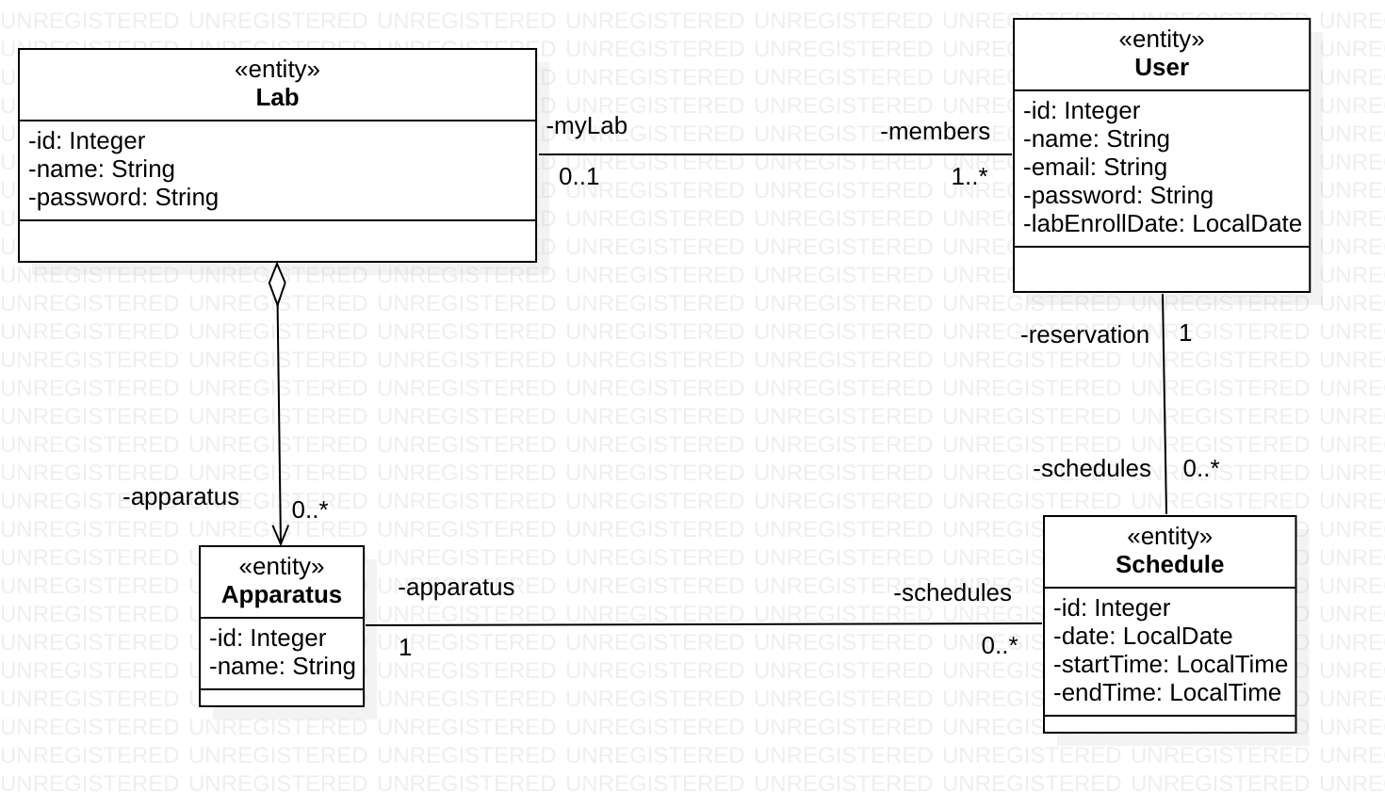
2. Class
Design
Association
랩 생성 시 입력
Lab 가입 시 비밀번호 확인
랩 가입일에 따라 약품 노출 기간 다름
의심 질병 알림에 사용
기기 예약 시 사용 시간을 설정할 때 시작 시간과 종료 시간 입력
Notes:
회원의 정보가 담길 user, 랩 lab, 랩에서 사용되는 실험기구들 apparatus, 그리고 실험기구들의 예약 정보인 schedule 4가지의 클래스 입니다.
먼저 User 클래스 입니다. 랩 가입일에 따라 약품 노출 기간이 다르고, 약품 노출 기간에 따라 발생되는 의심질병 알림이 다르기 때문에, 랩 가입일인 labEnrollDate가 필요합니다.
또 여러 user들이 소속 될 lab 입니다. 랩 가입 시에 비밀번호를 확인 한 후에 가입할 수 있기 때문에, 랩 생성 시에 비밀번호를 설정합니다. 따라서 password 어트리뷰트가 필요합니다.
lab은 첫 lab 생성자 1명 이상의 user를 참조하게 됩니다.
또한 0개 이상의 실험기구 apparatus를 참조합니다.
그리고 하나의 실험기구에 다른 시간의 여러개의 예약이 있을 수 있으므로 apparatus는 0개 이상의 schedule을 참조하게 됩니다.

Slide 23
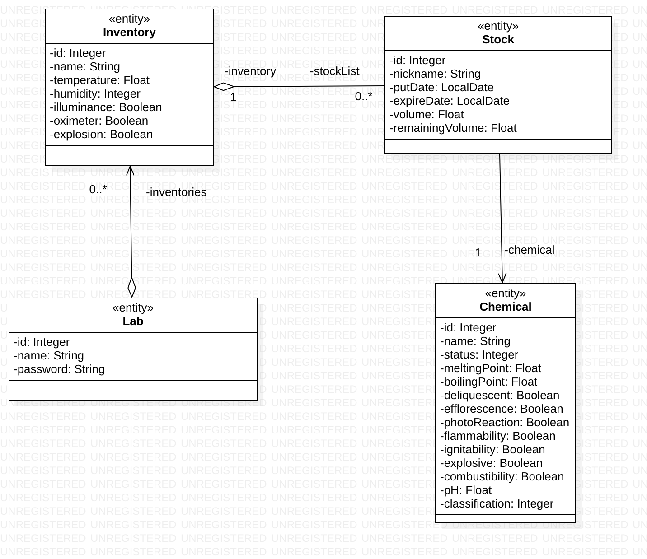
2. Class
Design
Association
status 고체 (1) : temperature < meltingPoint
status 액체 (2) : meltingPoint < temperature < boilingPoint
status 기체 (3) : boilingPoint < temperature
deliquescent (조해성) TRUE : humidity (습도) ↓ (-1)
efflorescence (풍해성) TRUE : humidity (습도) ↑️ (+1)
photoReaction (광반응) TRUE : illuminance (조도) FALSE
flammability (인화성) or ignitability (발화성)
TRUE : oximeter (산소농도) FALSE
combustibility (연소성) or explosive (폭발성)
TRUE : explosion (폭발방지) TRUE
Notes:
그 다음으로, 약품이 보관 될 장소인 inventory, 화학 약품 재고 하나를 의미하는 Stock, 화학 약품의 특성을 의미하는 chemical 입니다.
우선 화학 약품 각 재고들은 inventory에 속하므로 inventory는 0개 이상의 stock을 갖게 됩니다.
또, 각 stock은 한번에 한 종류의 화학 약품을 의미하므로, 하나의 chemical을 참조하게 됩니다.
보관 장소 추천에서는 약품 보관 장소들의 특성과, 화학 약품의 특성이 사용되게 되는데,
화학 약품의 특성 Chemical 클래스의 어트리뷰트와, 이와 관련 있는 보관 장소의 특성 Inventory 클래스의 어트리뷰트를 같은 색으로 표시 해 보았습니다.
첫번째 예를 들어보자면,
inventory의 temperature는 chemical의 status, meltingpoint, boilingpoint와 연관이 있습니다.
만약 성상 status가 액체일 경우, temperature는 meptingpoint와 boilingpoint 사이에 있어야 합니다.

Slide 24
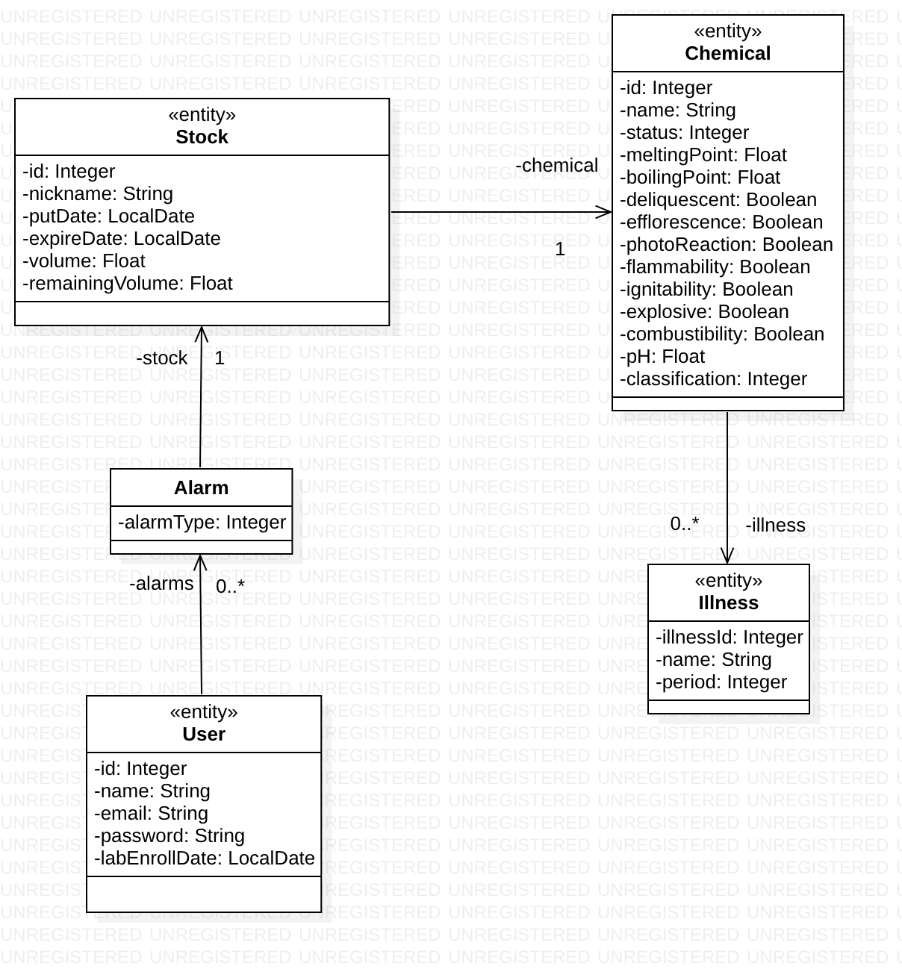
2. Class
Design
Association
질병이 발생한 원인 재고 확인
유효기간 알림
의심질병 알림
약품 구매 촉구 알림
약품이 일으킬 수 있는 질병 정보 확인
약품에 노출된 기간
(labEnrollDate/putDate ~ todayDate)
Notes:
다음은 3종류의 알람, 약품의 유효기간 알림, 의심질병 알림, 약품 구매 촉구 알림과 관련이 있는 클래스들 입니다.
알람은 각 유저에게 각각 부여되고, 어떠한 재고에서 알림이 발생했는지 출처를 알아야 하기 때문에
User 클래스에서 참조해야 해야 하는데,
어떤 알람인지 구분하기 위해 alarmType attribute가 존재하는 Alarm이라는 클래스가 필요하게 됩니다.
따라서 User 클래스는 Alarm 클래스를 0개 이상 참조하게 되고, alarmType attribute가 있는 Alarm 클래스는 질병이 발생한 원인 재고인 Stock 을 하나 참조하게 됩니다.
또, 화학 약품의 특성 중 약품이 일으킬 수 있는 질병의 정보인 Illness 클래스에는 질병이 발생할 수 있는 약품에 노출된 기간 정보인 period 어트리뷰트가 존재합니다.

Slide 25
3. Table Design
Notes:
마지막으로, 테이블 디자인 입니다.

Slide 26
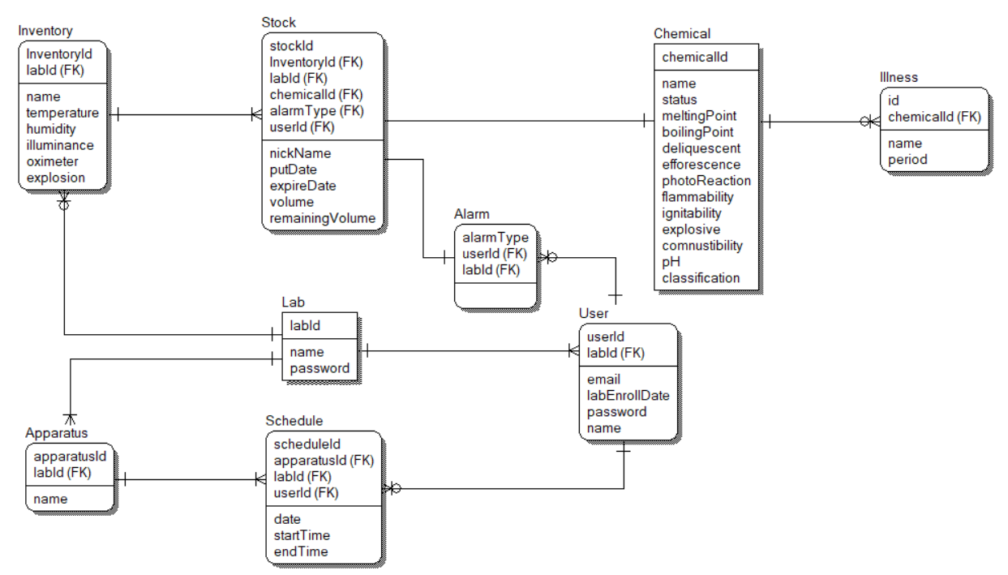
3. Table
Design
ER Diagram
Notes:
저희가 디자인한 테이블의 ER 다이어그램입니다.
클래스 디자인에서 클래스명과 테이블명이 같고, 어트리뷰트 또한 같지만,
참조하는 테이블에서 참조받는 테이블의 PK를 FK로 갖도록 추가 해 주었습니다.
예를 들어, Lab 테이블과 User 테이블은 one to many의 relationship을 갖고 있는데, user 테이블에서 lab 테이블의 FK를 갖게 됩니다.

Slide 27
Thank you

